Slide 1
Почему нельзя грызть ногти
Выполнил: Мирзин Руслан
Ученик 3 класса
Чубовской средней школы
Руководитель: Курмаева Т.В.

Slide 2
Задачи: - Изучить информацию по теме; - Научиться самостоятельно, добывать знания с помощью интернет-ресурсов и энциклопедий; - Научиться самостоятельно, составлять презентацию; - Анкетирование одноклассников; - Познакомить одноклассников с результатами моей работы; - Найти причины, которые заставляют людей грызть ногти; - Исследовать, что содержится под ногтями человека.

Slide 3
Гипотеза: ногти вредно грызть, потому что под ними много бактерий, которые являются источниками инфекционных заболеваний

Slide 4
Цель: выяснить почему вредно грызть ногти

Slide 5
Актуальность: узнать причину по которой грызут ногти

Slide 6
Дети и взрослые часто грызут ногти, и здесь нет ничего страшного, а потом перестают. Но мама твердила, что, кроме того, что грызть ногти некрасиво, это еще и вредно. Я решил узнать: почему вредно грызть ногти.

Slide 7
Анкетирование одноклассников

Slide 8
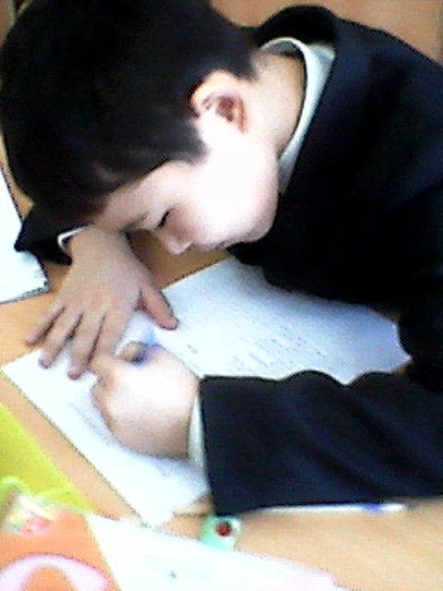

Slide 9
Анкетирование одноклассников. Вопрос анкеты « Грызете ли вы ногти?»

Slide 10
«Причины, по которым дети грызут ногти».

Slide 11
На вопрос анкеты « Почему вредно грызть ногти?» одноклассники ответили, что под ногтями много грязи и бактерий. На вопрос анкеты « Если тщательно помыть руки, то они станут чистыми. Тогда можно их грызть?» из 20 одноклассников: «Да» ответили 11 человек; «Нет» ответило 7 человек; « Наверное» ответили 2 человека.

Slide 12
Медицинский термин, который обозначает привычку человека грызть ногти – онихофагия.

Slide 13
Причина появления такой привычки: - это безделье. Ведь всем известно, что когда человеку скучно и нечем заняться, он начинает делать что-то самое обычное, то, что первое придет ему на ум. Например, ногти, которые можно погрызть; - некоторые просто регулярно обкусывают поврежденный ноготь, когда тот слоится или ломается. А затем, стараясь исправить форму «догрызают» ее до совершенства; - может быть агрессия, которая направлена на самого себя.

Slide 14
Из интернета я узнал, что можно взять соскобы из – под ногтей. Содержимое выложить на стеклышко и увидеть ужасную картину: на стекле появились черные, красные, синие, желтые включения в форме спиралек и палочек. В энциклопедии я прочитал, что оказывается, микробы настолько малы, что их можно увидеть только с помощью специального микроскопа. Под ногтями скапливается огромное количество бактерий, в том числе яйца глистов, которые мы каждый раз отправляем себе в рот.

Slide 15
Основной проблемой при «откусывании» собственных ногтей является вероятность заражения инфекционными заболеваниями, а также вредителями, например, гельминтами..Не все знают, что под ногтями скрывается огромное количество болезнетворных микробов, в числе которых и те, которые вызывают сильнейшие отравления и нарушения работы желудочно-кишечного тракта – золотистый стафилококк. К тому же на руках и на любых школьных предметах находится множество разнообразных бактерий или кишечных паразитов.

Slide 16
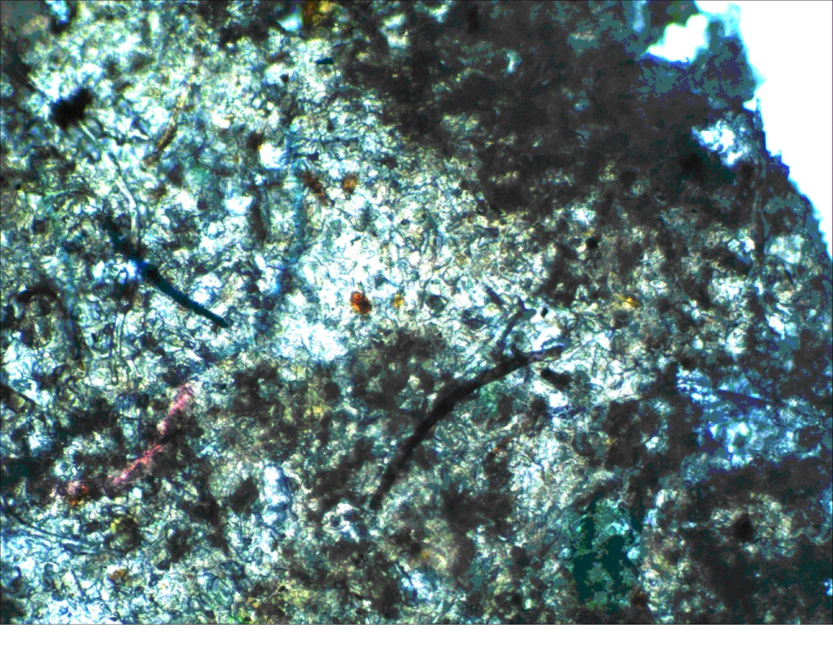
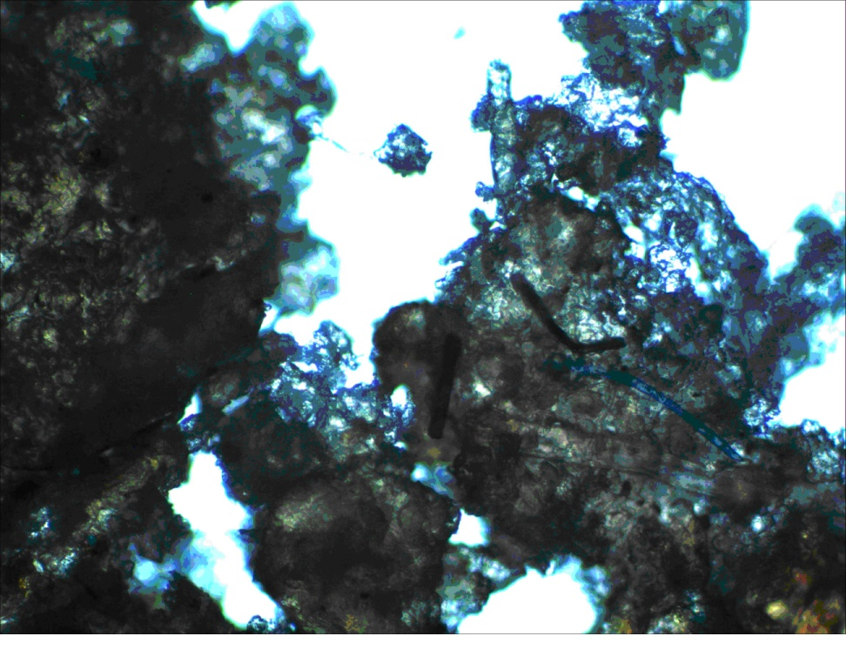
Что под ногтем? бактерий и паразиты, прячущиеся у вас под ногтями.

Slide 17
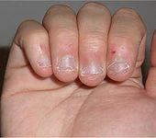
Грызть ногти некрасиво и вредно

Slide 18
Главное – действительно понять, почему нельзя грызть ногти и захотеть избавиться от этого.

Slide 19
Советы: 1) не забывайте постригать свои ноготки, чтобы их кончики вас не соблазняли; 2) во время скуки или когда вам просто нечего делать, найдите себе какое-нибудь занятие, например, почитайте книжку или поиграйте в компьютерную игру; 3) посмотрите фотографии бактерий и паразитов, прячущихся у вас под ногтями, и вспомните о них, как только вам захочется погрызть ногти; 4) внушите себе, что с каждым укусом ногтя к вам в организм проникают сотни различных бактерий, микробов, которые причинят вид вашему здоровью;

Slide 20
Я подтвердил свою гипотезу: ногти грызть вредно, так как под ногтями скапливаются различные микробы. Обкусывание ногтей приводит к воспалительным процессам на пальцах. Но самое главное, грязные ногти – это источник инфекции.

